Slide 1
ТЕХНОЛОГІЧНІ ОСНОВИ ХМАРНИХ ОБЧИСЛЕНЬ
Лектор: Лендєл Т.І., доц., к.т.н.

Slide 2
Інформації в мережі пересилається за принципом «запит – відповідь». За допомогою одного комп'ютера (клієнта) формують запит і звертаються до іншого комп'ютера (сервера) за потрібною інформацією. Запит містить адресу комп'ютера, на якому є потрібна інформація (її називають ресурсом), тобто шлях до ресурсу та адресу клієнта.

Slide 3
Мейнфрейм - це головний комп'ютер обчислювального центру з великим об'ємом внутрішньої і зовнішньої пам'яті.
Блейд-сервер - комп'ютерний сервер з компонентами, винесеними і узагальненими в кошику для зменшення займаного простору.
Система Зберігання Даних (СЗД) - це програмно-апаратне рішення по організації надійного зберігання інформаційних ресурсів та надання до них гарантованого доступу.
SAN - це високошвидкісна комутуєма мережа передачі даних, яка об'єднує сервери, робочі станції, дискові сховища і стрічкові бібліотеки. Обмін даними відбувається по протоколу Fibre Channel, оптимізованому для швидкої гарантованої передачі повідомлень і який дозволяє передавати інформацію на відстань від кількох метрів до сотень кілометрів.
Консолідація - це об'єднання обчислювальних ресурсів або структур управління в єдиному центрі.

Slide 4
Блейд-системи
У процесі розвитку засобів обчислювальної техніки завжди існував великий клас завдань, що вимагають високої концентрації обчислювальних засобів. До них можна віднести, наприклад, складні ресурсномісткі обчислення (наукові завдання, математичне моделювання), а також завдання з обслуговування великого числа користувачів (розподілені бази даних, Інтернетсервіси, хостинг).
Не так давно виробники процесорів досягли розумного обмеження нарощування потужності процесора, при якому його продуктивність дуже висока при відносно низькій вартості. При подальшому збільшенні потужності процесора, необхідно було вдаватися до нетрадиційних методів охолодження процесорів, що досить незручно і дорого. Виявилося, що для збільшення потужності обчислювального центру більш ефективно збільшити кількість окремих обчислювальних модулів, а не їх продуктивність. Це призвело до появи багатопроцесорних, а пізніше і багатоядерних обчислювальних систем. З'являються багатопроцесорні системи, які нараховують більше 4 процесорів. На поточний момент існують процесори з кількістю ядер 8 і більше, кожне з яких еквівалентно по продуктивності. Збільшується кількість слотів для підключення модулів оперативної пам'яті, а також їх ємність і швидкість. Збільшення числа обчислювальних модулів в обчислювальному центрі вимагає нових підходів до розміщення серверів, а також призводить до зростання витрат на приміщення для центрів обробки даних, їх електроживлення, охолодження і обслуговування.

Slide 5
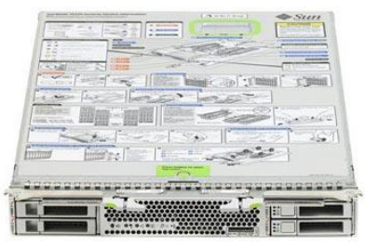
Блейд-системи
Для вирішення цих проблем було створено новий тип серверів XXI століття - модульні, частіше звані Blade-серверами, або серверами-лезами (blade - лезо). Переваги Blade-серверів, перші моделі яких були розроблені в 2001 р., виробники описують за допомогою правила «1234». «У порівнянні зі звичайними серверами при порівнянній продуктивності Blade-сервери займають в два рази менше місця, споживають в три рази менше енергії і обходяться в чотири рази дешевше».
Типовий Blade-сервер (Sun Blade X6250)

Slide 6
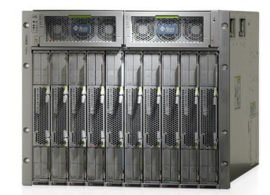
Blade-сервер або лезо - це модульна одноплатна комп'ютерна система, що включає процесор і пам'ять. Леза вставляються в спеціальне шасі з об'єднуючою панеллю (backplane), що забезпечує їм підключення до мережі і подачу електроживлення.
Типове 10U шасі для 10 Blade-серверів (Sun Blade 6000)

Slide 7
Переваги Blade-серверів
Унікальна фізична конструкція. Архітектура блейд-систем заснована на детально відпрацьованій унікальній фізичній конструкції. Спільне використання таких ресурсів, як ресурси живленя, охолодження, комутації та управління, знижує складність і ліквідує проблеми, які характерні для більш традиційних стійкових серверних інфраструктур. Фізична конструкція блейдсистем передбачає розміщення блейд-серверів в спеціальному шасі і основним її конструктивним елементом є об'єднуюча панель. Об'єднуюча панель розроблена таким чином, що вона вирішує всі завдання комутації блейдсерверів із зовнішнім світом: з мережами Ethernet, мережами зберігання даних Fiber Channel, а також забезпечує взаємодію по протоколу SAS (SCSI) з дисковими підсистемами в тому ж шасі. Шасі для блейдів також дозволяє розміщувати в ньому необхідні комутатори Ethernet або Fiber Channel для зв'язку з зовнішніми мережами. Вихід на ці комутатори з блейд-серверів забезпечують встановлені або встановлювані контролери. Засоби комутації в зовнішні мережі, інтегровані в загальну полку, значно скорочують кількість кабелів для підключення до ЛВС і SAN, ніж традиційним стійковим серверам. Блейд-сервера мають спільні ресурси живлення і охолодження. Розміщення систем живлення і охолодження в загальній полиці, а не в окремих серверах, зменшить споживання енергії і підвищення надійності.
Кращі можливості управління і гнучкість. Блейд-сервери принципово відрізняються від стійкових серверів тим, що серверна полка має інтелект у вигляді модулів управління, який відсутній в стійках при розміщенні традиційних серверів.
Масштабованість. При необхідності збільшення продуктивних потужностей, достатньо придбати додаткові леза і підключити до шасі. Сервери та інфраструктурні елементи в складі блейд-систем мають менший розмір і займають менше місця, ніж аналогічні стійкові рішення, що допомагає економити електроенергію і простір, виділені для ІТ. Крім того, завдяки модульній архітектурі, вони є більш зручними у впровадженні та модернізації.

Slide 8
Переваги Blade-серверів (продовження)
Підвищена надійність. У традиційних стійкових середовищах для підвищення надійності встановлюється додаткове обладнання, засоби комутації та мережеві компоненти, що забезпечують резервування, що тягне за собою додаткові витрати. Блейд-системи мають вбудовані засоби резервування, наприклад, передбачається наявність декількох блоків живлення, що дозволяє при виході з ладу одного блоку живлення забезпечувати безперебійну роботу всіх серверів, розташованих в шасі. Також дублюються і охолоджуючі компоненти. Вихід з ладу одного з вентяляторов не призводить до критичних наслідків. При виході одного сервера з ладу системний адміністратор просто замінює лезо на нове і потім в дистанційному режимі інсталює на нього ОС і прикладне ПЗ.
Зниження експлуатаційних витрат. Застосування блейд-архітектури призводить до зменшення енергоспоживання і тепла, що виділяється, а також до зменшення займаного обсягу. Крім зменшення займаної площі в ЦОД, економічний ефект від переходу на леза має ще кілька складових. Оскільки в них входить менше компонентів, ніж у звичайні стійкові сервери, і вони часто використовують низьковольтні моделі процесорів, що скорочують вимоги до енергозабезпечення та охолодження машин. Інфраструктура блед-систем є більш простою в управлінні, ніж традиційні ІТ-інфраструктури на серверах. У деяких випадках блейд-системи дозволили компаніям збільшити кількість ресурсів під керуванням одного адміністратора (сервери, комутатори і системи зберігання) більш ніж в два рази. Керуюче програмне забезпечення допомагає ІТ-організаціям економити час завдяки можливості ефективного розгортання, моніторингу та контролю за інфраструктурою блейд-систем. Перехід до серверної інфраструктури, побудованої з лез, дозволяє реалізувати інтегроване управління системи і відійти від колишньої схеми роботи Intel-серверів, коли кожному додатку виділялася окрема машина. На практиці це означає значно раціональніше використання серверних ресурсів, зменшення числа рутинних процедур (таких, як підключення кабелів), які повинен виконувати системний адміністратор, і економію його робочого часу

Slide 9
Системи зберігання даних
Система Зберігання Даних (СЗД) - це програмно-апаратне рішення по організації надійного зберігання інформаційних ресурсів та надання до них гарантованого доступу.
Системи зберігання даних являють собою надійні пристрої зберігання, виділені в окремий вузол. Система зберігання даних може підключатися до серверів багатьма способами. Найбільш продуктивним є підключення по оптичним каналам (Fiber Channel), що дає можливість отримувати доступ до систем зберігання даних зі швидкостями 4-8 Гбіт / сек. Системи зберігання даних так само мають резервування основних апаратних компонент - кілька блоків живлення, raid контролерів, FC адаптерів і оптичних патчкордів для підключення до FC комутаторів.

Slide 10
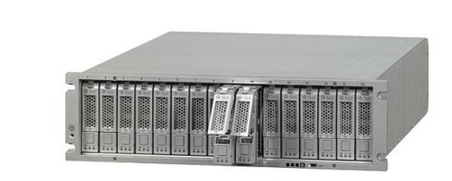
Типова Система зберігання даних початкового рівня (Sun StorageTek 6140)

Slide 11
Основні переваги використання СЗД:
Висока надійність і відмовостійкість – реалізується повним або частковим резервуванням всіх компонентів системи (блоків живлення, шляхів 13 доступу, процесорних модулів, дисків, кеша і т.д.), а також потужною системою моніторингу та оповіщення про можливі і існуючі проблеми;
Висока доступність даних – забезпечується продуманими функціями збереження цілісності даних (використання технології RAID, створення повних і миттєвих копій даних усередині дискової стійки, репліцування даних на віддалену СЗД і т.д.) і можливістю додавання (поновлення) апаратури і програмного забезпечення в безперервно працюючу систему зберігання даних без зупинки комплексу;

Slide 12
Потужні засоби управління і контролю - управління системою через web- інтерфейс або командний рядок, вибір декількох варіантів сповіщення адміністратора про неполадки, повний моніторинг системи, працююча на рівні "заліза" технологія діагностики продуктивності;
Висока продуктивність - визначається числом жорстких дисків, об'ємом кеш-пам'яті, обчислювальною потужністю процесорної підсистеми, числом внутрішніх (для жорстких дисків) і зовнішніх (для підключення хостов) інтерфейсів, а також можливістю гнучкого налаштування і конфігурації системи для роботи з максимальною продуктивністю;
Безпроблемна масштабованість - зазвичай існує можливість нарощування числа жорстких дисків, об'єму кеш-пам'яті, апаратної модернізації існуючої системи зберігання даних, нарощування функціонала за допомогою спеціального ПЗ, працюючого на стойці, без значної переконфігурації або втрат якоїсь функціональності СЗД. Цей момент дозволяє значно економити і гнучкіше проектувати свою мережу зберігання даних

Slide 13
Мережі зберігання даних
SAN - це високошвидкісна комутована мережа передачі даних, що об'єднує сервери, робочі станції, дискові сховища і стрічкові бібліотеки. Обмін даними відбувається по протоколу Fibre Channel, оптимізованому для швидкої гарантованої передачі повідомлень і дозволяючому передавати інформацію на відстань від декількох метрів до сотень кілометрів.
Мережа зберігання даних (Storage Area Network або SAN) дозволяє об'єднати високопродуктивних дискових масивів SCSI ("острови«) засобами високошвидкісної мережі. Основу SAN складає волоконно-оптичне з'єднання пристроїв по інтерфейсу Fibre Chanel, що забезпечує швидкість передачі інформації між об'єктами 1,2,4 або 8 Mbit/sec. Мережі зберігання допомагають підвищити ефективність використання ресурсів систем зберігання, оскільки дають можливість виділити будь-який ресурс будь-якому вузлу мережі

Slide 14
Основні переваги SAN:
Продуктивність. Технології SAN дозволяють забезпечити високу продуктивність для завдань зберігання і передачі даних.
Масштабованість. Мережі зберігання даних забезпечують зручність розширення підсистеми зберігання, дозволяють легко використати придбані раніше пристрої спільно з новими облаштуваннями зберігання даних.
Гнучкість. Спільне використання систем зберігання даних, як правило, спрощує адміністрування і додає гнучкість, оскільки кабелі і дискові масиви не треба фізично транспортувати і перекомутовувати від одного сервера до іншого. SAN дозволяє підключити нові сервери і дискові масиви до мережі без зупинки системи.

Slide 15
Основні переваги SAN (продовження):
Централізоване завантаження. Іншою перевагою є можливість завантажувати сервера прямо з мережі зберігання. При такій конфігурації можна швидко і легко замінити збійний сервер, переконфігуруючи SAN таким чином, що сервер-заміна, завантажуватиметься з логічного диска збійного сервера.
Відмовостійкість. Мережі зберігання допомагають ефективніше відновлювати працездатність після збою. У SAN може входити віддалена ділянка з вторинним облаштуванням зберігання. У такому разі можна використати реплікацію - реалізовану на рівні контроллерів масивів, або за допомогою спеціальних апаратних пристроїв.
Управління. Технології SAN дозволяють забезпечити централізоване управління усією підсистемою зберігання даних.

Slide 16
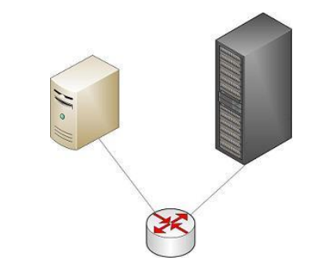
Топології SAN
Однокомутаторна структура (англ. single - switch fabric) складається з одного комутатора Fibre Channel, сервера і системи зберігання даних. Зазвичай ця топологія є базовою для усіх стандартних рішень - інші топології створюються об'єднанням однокомутаторних осередків.

Slide 17
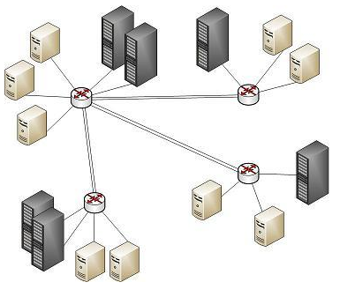
Топології SAN
Каскадна структура - набір осередків, комутатори яких сполучені в дерево за допомогою міжкомутаторних з'єднань.

Slide 18
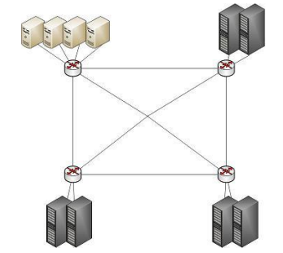
Топології SAN
Грати - набір осередків, комутатор кожної з яких сполучений з усіма іншими. При відмові одного (а у ряді поєднань - і більше) з'єднання зв'язність мережі не порушується. Недолік - велика надмірність з'єднань

Slide 19
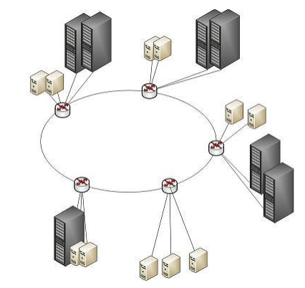
Топології SAN
Кільце - практично повторює схему топології грати. Серед переваг - використання меншої кількості з'єднань.

Slide 20
Консолідація ІТ інфраструктури
Консолідація - це об'єднання обчислювальних ресурсів або структур управління в єдиному центрі.
Окрім оптимізації витрат на ІТ, консолідація ІТ-ресурсов дозволяє поліпшити керованість підприємств за рахунок актуальнішої і повнішої інформації про їх функціонування. Зазвичай говорять про консолідацію:
серверів - переміщення децентрализованных додатків, розміщених на різних серверах компанії, в один кластер централізованих гомогенних серверів;
систем зберігання - спільне використання централізованої системи зберігання даних декількома гетерогенними вузлами;
додатків - розміщення декількох застосувань на одному хості.

Slide 21
При цьому можна виділити два базові типи консолідації - фізичну і логічну. Фізична консолідація має на увазі географічне переміщення серверів на єдиний майданчик (у центр даних), а логічна - централізацію управління.

Slide 22
Фізична консолідація
Переміщення комп'ютерів в єдиний центр обробки даних дозволяють забезпечити комфортні умови для устаткування і технічного персоналу, а також збільшити міру фізичного захисту серверів. Крім того, в центрі обробки даних можна використати продуктивніше і високоякісне устаткування, яке економічно неефективно встановлювати в кожному підрозділі. Створюючи центри обробки даних, можна понизити витрати на технічну підтримку і управління найважливішими серверами підприємства. Вдалим прикладом устаткування, яке може успішно вирішити завдання консолідації обчислювальних ресурсів в організаціях будь-якого рівня являються блейдсистемы, а також і системи і мережі зберігання даних.
Очевидна перевага цього рішення в тому, що спрощується виділення персоналу підтримки і його робота по розгортанню і управлінню системами, знижується міра дублювання досвідчених кадрів. Централізація також полегшує використання стандартизованных конфігурацій і процесів управління, створення рентабельних систем резервного копіювання для відновлення даних після збою і підтримки зв'язності бізнесу. Спрощується і вирішення питань організації високоякісного контролю за станом довкілля і забезпечення фізичного захисту. Може бути поліпшена і мережева безпека, оскільки сервери виявляються під захистом єдиного, централізованого керованого міжмережевого екрану.

Slide 23
Логічна консолідація
Логічний тип консолідації має на увазі перебудову системи управління ІТ-інфраструктури.
Логічна консолідація забезпечує введення централізованого управління і уніфікацію роботи з ресурсами компанії на основі відкритих стандартів. В результаті з'являється можливість створення глобальних інформаційних служб підприємства - каталогу LDAP, корпоративного порталу або ERP- системи, що зрештою дозволить поліпшити керованість підприємства за рахунок актуальнішої і повнішої інформації про його функціонування.

Slide 24
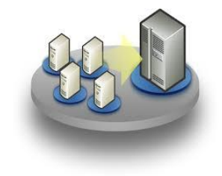
Логічна консолідація
Логічна консолідація додатків призводить до централізації управління критичними для бізнесу системами і додатками. Переваги логічної консолідації очевидні: в першу чергу це вивільнення апаратних ресурсів, які можна використати на інших ділянках інформаційної системи. По-друге, простіша і логічніша структура управління ІТ-інфраструктурою робить її гнучкіше і пристосованій для майбутніх змін.

Slide 25
Сценарії гомогенної та гетерогенної консолідації
Сценарій гомогенної консолідації передбачає перенесення одного масштабного застосування, що раніше виконувалося на декількох серверах, на один, потужніший (мал. 1.6). Як приклад такій операції можна привести бази даних, які часто нарощують екстенсивним шляхом у міру зростання об'єму оброблюваної інформації. Об'єднання даних і додатків на одному сервері помітно прискорює процеси обробки і пошуку, а також підвищує рівень цілісності.
Гетерогенна консолідація за змістом схожа з гомогенною, але в цьому випадку об'єднанню підлягають різні застосування. Наприклад, декілька екземплярів Exchange Server і SQL Server, що раніше запускалися на окремих комп'ютерах, можуть бути зведені на єдиній машині. Переваги гетерогенної консолідації - зростаюча масштабованість сервісів і повніше задіювання системних ресурсів.

Slide 26
Література
Зінченко О.В., Прокопов С.В., Сєрих С.О., Василенко В.В., Березівський М.Ю. «Хмарні технології» – Навчальний посібник. – К: ФОП Гуляєва В.М., 2020.
Технологии виртуализации и консолидации информационных ресурсов [Электронный ресурс] : учеб. пособие / Яковлев В.В. - М. : УМЦ ЖДТ, 2015.
Хмарні технології в освіті. Навчально-методичний посібник для студентів фізико-математичного факультету. – Житомир: вид-во ЖДУ, 2016. – 72 c.

Slide 27
Дякую за увагу!

